Slide 1




GIT GUD
Online school

Slide 2



TABLE OF CONTENTS
1.
2.
3.
Our team
Idea
Process & Technologies
www.gitgud.com

Slide 3

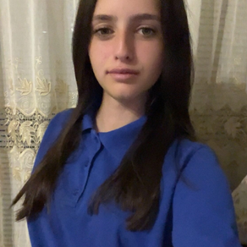
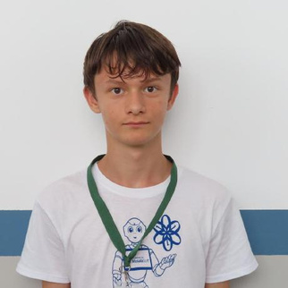
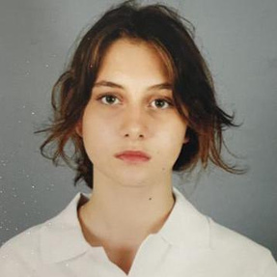
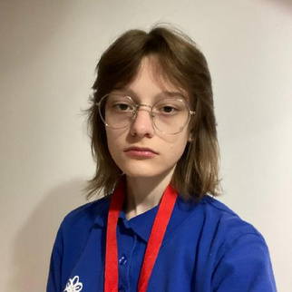
TEAM
Beloslava Ileva
Scrum trainer
Ivelin Metodiev
Front-End Developer
Ivayla Keserdzhieva
Back-End Developer
Ekaterina Zalinskaya
Designer
www.gitgud.com

Slide 4

Нашата мисия е да създадем интерактивно онлайн училище. Платформата ни е проектирана да направи ученето не само по-лесно, но и по-забавно. Чрез тестове, учащите могат да проверят своите знания. Освен това, предлагаме упражненя, които осигуряват допълнителна подготовка за тези, които искат да се подготвят по-добре. За да подобрим учебния процес, предлагаме и 3D модели, които помагат за по-лесно разбиране.
IDEA
www.gitgud.com

Slide 5









USED TECHNOLOGIES & PROCCES
Week 1 - 4
Week 1- 4
Week 1 - 4
Week 3
Week 1 - 3
Week 4
Week 1 - 4
Week 3
www.gitgud.com

Slide 6
НЕКА ПРЕМИНЕМ КЪМ ПРОЕКТА!
www.gitgud.com

